Slide 1



Analyse du catalogue
Pierre-Alexandre Paget | Février 2026

Slide 2




agenda
Collecte , Traitement et Chargement des données
Modèle relationnel
Dashboard Power BI
Conclusion & ouvertures

Slide 3



Collecte , TRaitement, chargement des données
1
2
3
EXTRACT
TRANSFORM
LOAD
Récupération du Dataset
1 table plate (Kaggle)
18 colonnes
8809 lignes
Utilisation de Power Query
Fractionnement par délimiteur
Modification du type de colonne
Suppression des doublons
Calcul de décennie
Création de bridge-table
Chargement dans Power BI
Construction modèle relationnel
Création du dashboard

Slide 4
Collecte , TRaitement, chargement des données
1
2
3
EXTRACT
TRANSFORM
LOAD
Récupération du Dataset
1 table plate (Kaggle)
18 colonnes
8809 lignes
Utilisation de Power Query
Fractionnement par délimiteur
Modification du type de colonne
Suppression des doublons
Calcul de décennie
Création de bridge-table
Chargement dans Power BI
Construction modèle relationnel
Création du dashboard

Slide 5
Collecte , TRaitement, chargement des données
1
2
3
EXTRACT
TRANSFORM
LOAD
Récupération du Dataset
1 table plate (Kaggle)
18 colonnes
8809 lignes
Utilisation de Power Query
Fractionnement par délimiteur
Modification du type de colonne
Suppression des doublons
Calcul de décennie
Création de bridge-table
Chargement dans Power BI
Construction modèle relationnel
Création du dashboard

Slide 6
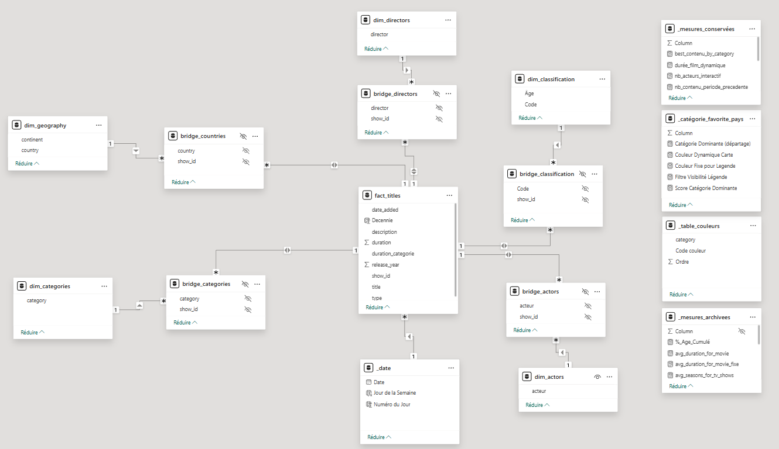
modèle relationnel

Slide 7





PLAN DU DASHBOARD
VUE D'ENSEMBLE
DISTRIBUTION GÉOGRAPHIQUE DU CONTENU
VENTILATION DU CONTENU PAR CATÉGORIE
TENDANCES DE PUBLICATION ET HISTORIQUE DE RÉALISATION
AGE D'ACCÈS ET INDICATEURS DE DURÉE

Slide 8
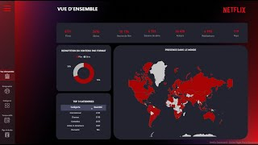

Slide 9

CONCLUSION

Slide 10
conclusion
CONCLUSION
OUVERTURE
Un catalogue qui est un actif stratégique

Slide 11
conclusion
CONCLUSION
OUVERTURE
Un catalogue qui est un actif stratégique
Des données manquantes :

Slide 12
conclusion
CONCLUSION
OUVERTURE
Un catalogue qui est un actif stratégique
Des données manquantes :
Les notes
La qualité des investissements
est-elle au rendez-vous ?

Slide 13
conclusion
CONCLUSION
OUVERTURE
Un catalogue qui est un actif stratégique
Des données manquantes :
Les notes
L’audience réelle
La qualité des investissements
est-elle au rendez-vous ?
La catégorie la plus disponible
est aussi la plus regardée ?

Slide 14
conclusion
CONCLUSION
OUVERTURE
Un catalogue qui est un actif stratégique
Des données manquantes :
Les notes
L’audience réelle
Le coût d’acquisition / production
La qualité des investissements
est-elle au rendez-vous ?
La catégorie la plus disponible
est aussi la plus regardée ?
Quel est le retour sur investissement ?

Slide 15
MERCI DE VOTRE ATTENTION
À VOS QUESTIONS

Slide 16
ANNEXES

Slide 17
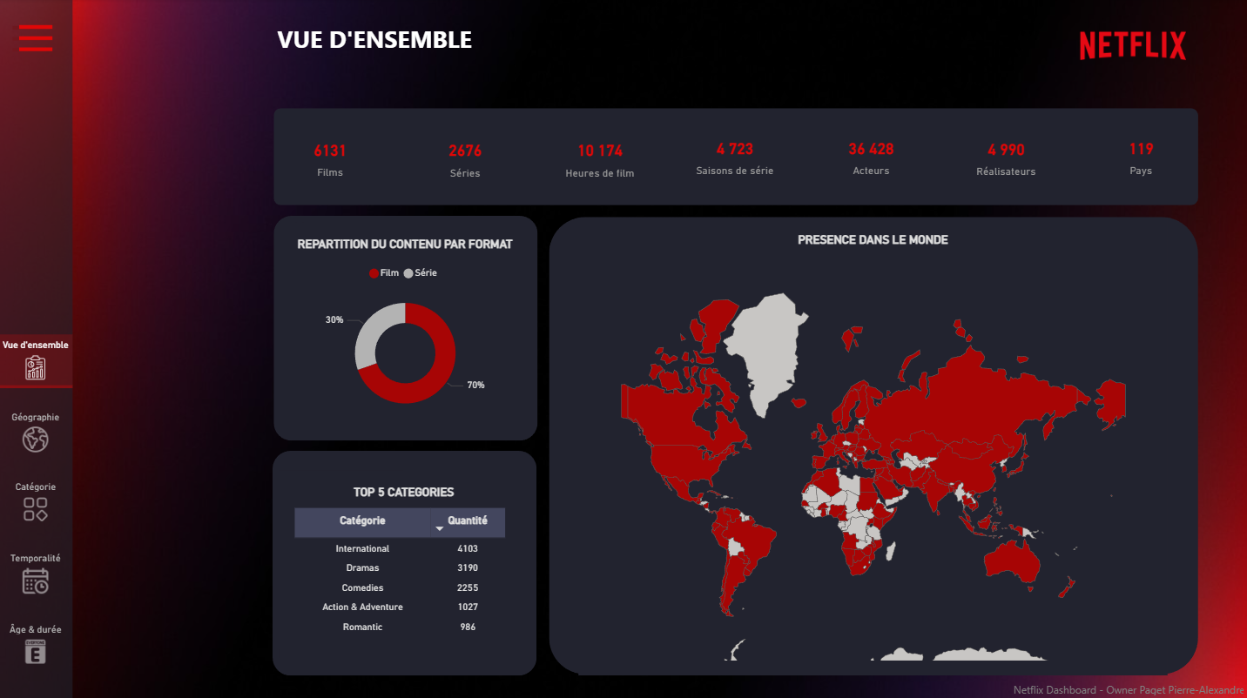

Slide 18
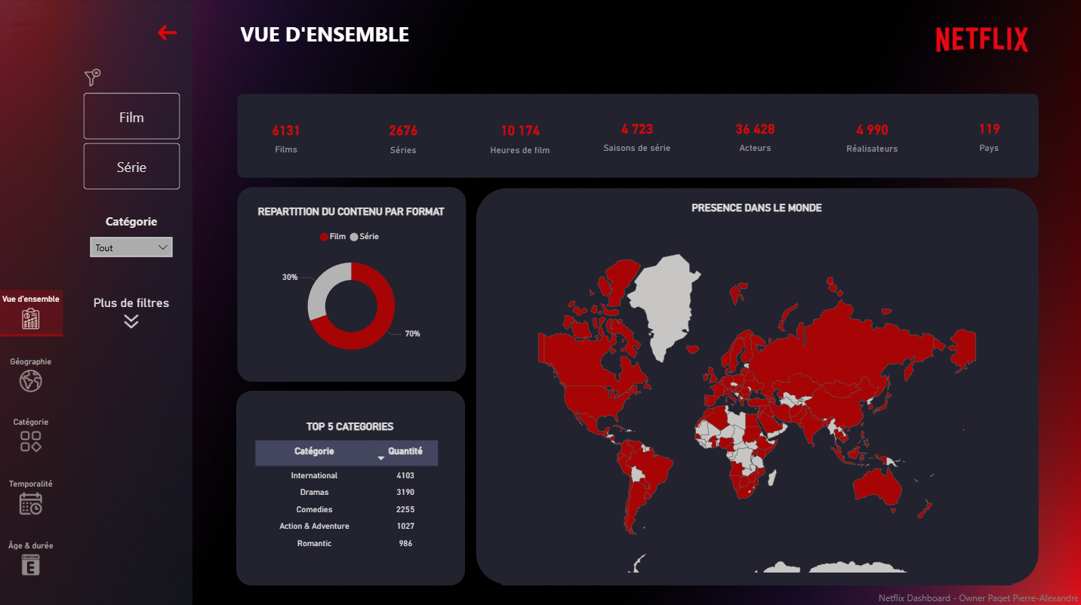

Slide 19
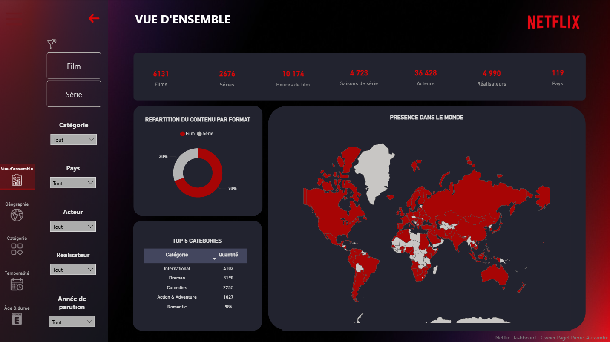

Slide 21
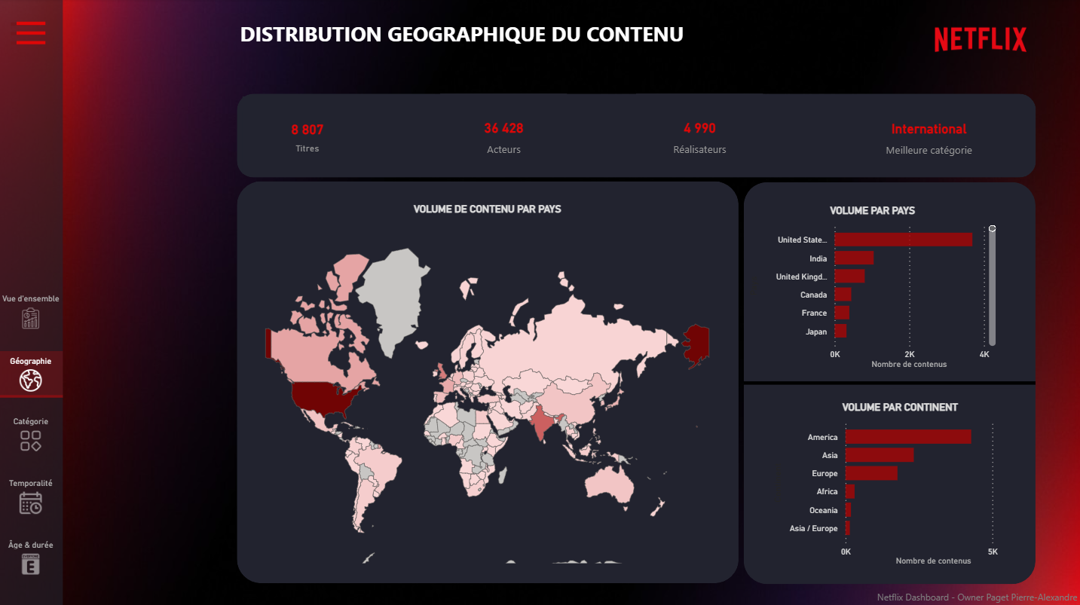

Slide 22
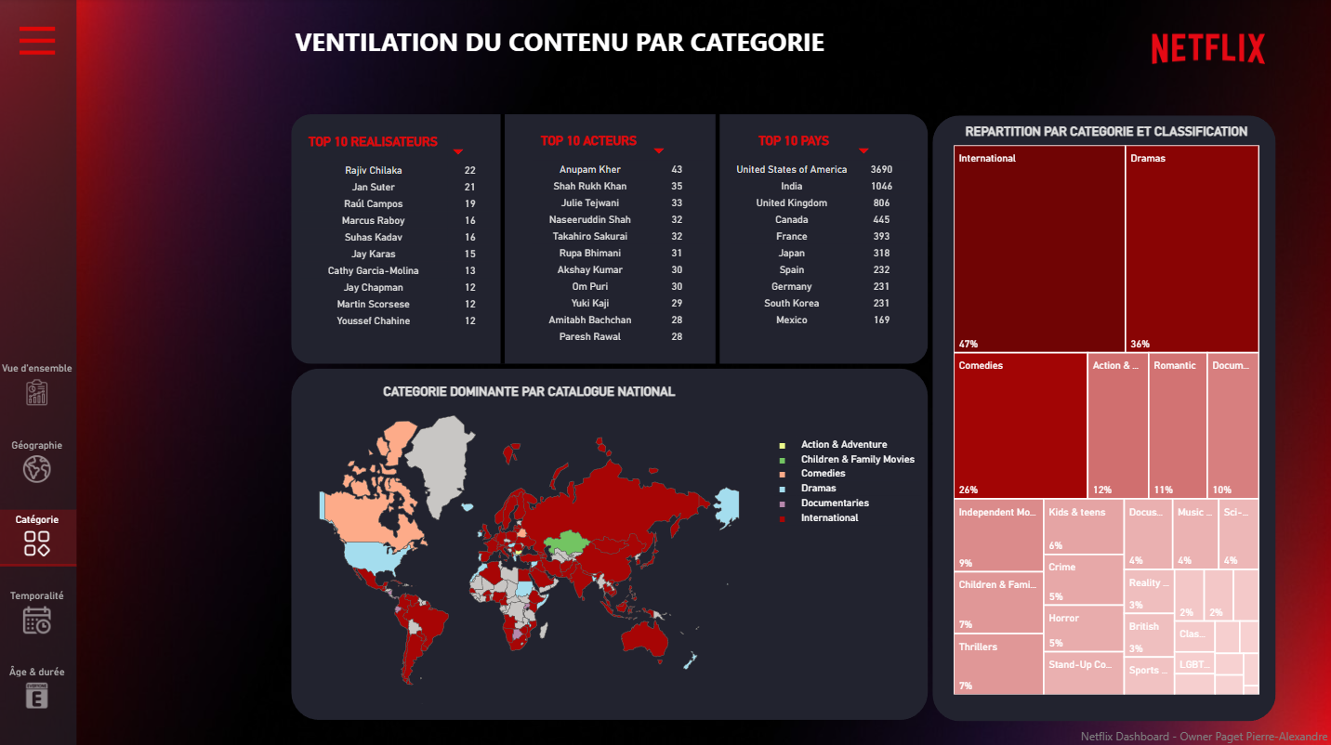

Slide 23
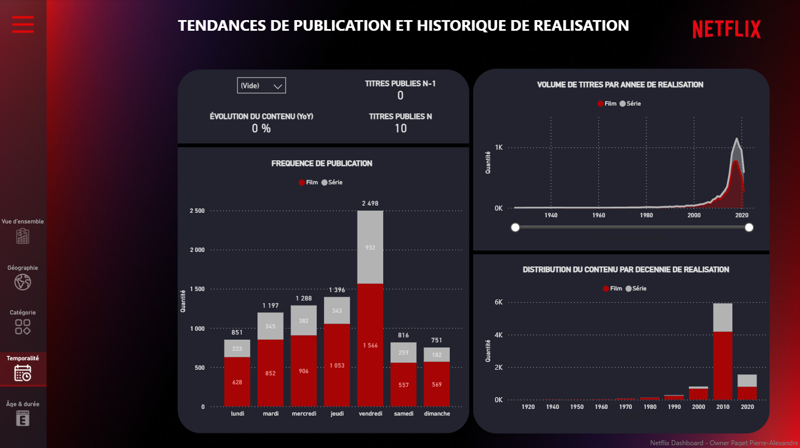

Slide 24
